Slide 1
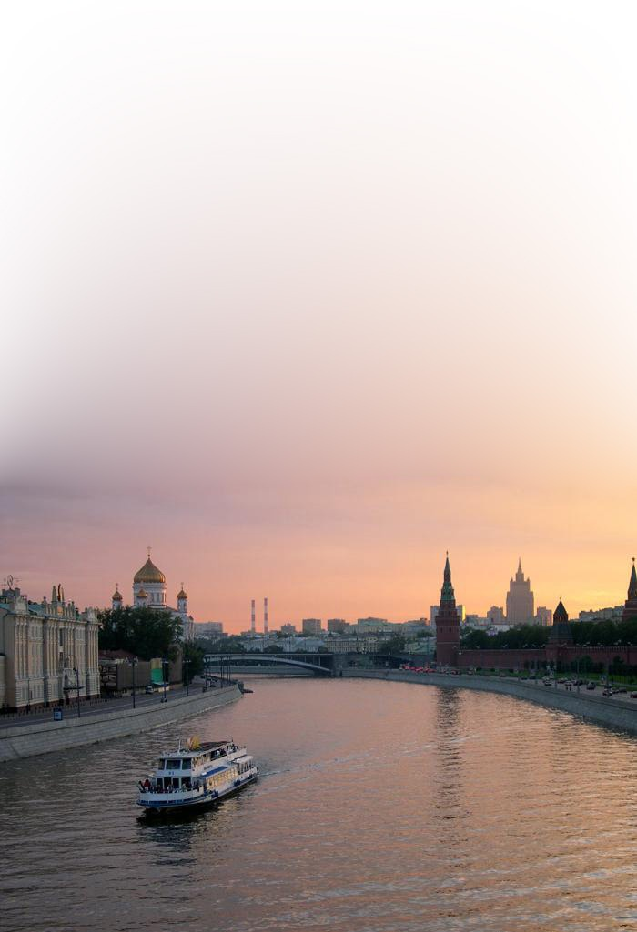
Департамент образования города Москвы Северо-восточное окружное управление образования
ОПЫТ РАБОТЫ ВОСПИТАТЕЛЯ МАЗАЕВОЙ С.Н.
ПО НРАВСТВЕННО-ПАТРИОТИЧЕСКОМУ ВОСПИТАНИЮ С ДЕТЬМИ МЛАДШЕГО ДОШКОЛЬНОГО ВОЗРАСТА
ГБОУ лицей №1537
Структурное подразделение Детский сад №1962
Москва 2014

Slide 2
«В воспитании всё должно основываться на личности воспитателя, потому что воспитательная сила изливается только из живого источника человеческой личности. Никакие уставы и программы, никакой искусственный организм заведения, как бы хитро он ни был придуман, не может заменить личности в деле воспитания».
К.Д. Ушинский

Slide 3
ЗАДАЧИ ПОЗНАВАТЕЛЬНОГО РАЗВИТИЯ ДОШКОЛЬНИКОВ
развитие интересов детей, любознательности и познавательной мотивации;
формирование познавательных действий, становление сознания, развитие воображения и творческой активности;
формирование первичных представлений о себе, других людях, объектах окружающего мира, о свойствах и отношениях объектов окружающего мира (в форме, цвете, размере, материале, звучание, ритме, темпе, количестве, числе, части и целом, пространстве и времени, движении и покое, причинах и следствиях);
формирование первичных представлений о малой родине и Отечестве, представлений о социокультурных ценностях нашего народа, об отечественных традициях и праздниках, о планете Земля, как общем доме людей, об особенностях её природы, многообразии стран и народов мира;

Slide 4
СИСТЕМА РАБОТЫ ПО НРАВСТВЕННО-ПАТРИОТИЧЕСКОМУ ВОСПИТАНИЮ
СЕМЬЯ
ДЕТСКИЙ САД
РОДНАЯ УЛИЦА, РАЙОН
СТРАНА, ЕЁ СТОЛИЦА, СИМВОЛИКА
РОДНОЙ ГОРОД

Slide 5
ОСНОВНЫЕ ПРИНЦИПЫ РАБОТЫ ПО ПОЗНАВАТЕЛЬНОМУ РАЗВИТИЮ ДОШКОЛЬНИКОВ
ОТБОР НАИБОЛЕЕ АКТУАЛЬНЫХ ДЛЯ РЕБЁНКА ЭТОГО ВОЗРАСТА ЗНАНИЙ;
НЕПРЕРЫВНОСТЬ И ПРИЕМСТВЕННОСТЬ ПЕДАГОГИЧЕСКОГО ПРОЦЕССА;
ДИФФЕРЕНЦИРОВАННЫЙ ПОДХОД К КАЖДОМУ РЕБЁНКУ, МАКСИМАЛЬНЫЙ УЧЕТ ЕГО ПСИХОЛОГИЧЕСКИХ ОСОБЕННОСТЕЙ, ВОЗМОЖНОСТЕЙ И ИНТЕРЕСОВ;
РАЦИОНАЛЬНОЕ СОЧЕТАНИЕ РАЗНЫХ ВИДОВ ДЕЯТЕЛЬНОСТИ, АДЕКВАТНЫЙ ВОЗРАСТУ БАЛАНС ИНТЕЛЛЕКТУАЛЬНЫХ, ЭМОЦИОНАЛЬНЫХ И ДВИГАТЕЛЬНЫХ НАГРУЗОК;
ДЕЯТЕЛЬНОСТНЫЙ ПОДХОД;
РАЗВИВАЮЩИЙ ХАРАКТЕР ОБУЧЕНИЯ, ОСНОВАННЫЙ НА ДЕТСКОЙ АКТИВНОСТИ

Slide 6
Детский сад
Задачи воспитания гражданственности и патриотизма:
Формирование чувства любви к своей маленькой Родине – к детскому саду.
Расширить знания о профессиях людей, работающих в детском саду.
Воспитывать уважение к старшим, учить ценить их труд и заботу.
Воспитывать бережное отношение ко всему, что находится в детском саду (закреплять навыки бережного отношения к личным вещам и предметам общего пользования, находящимся в детском саду, применять их по назначению: беречь , заботиться о них, ставить на место и т.п.).
Формировать у детей доброжелательное отношение к сверстникам и взрослым.

Slide 7
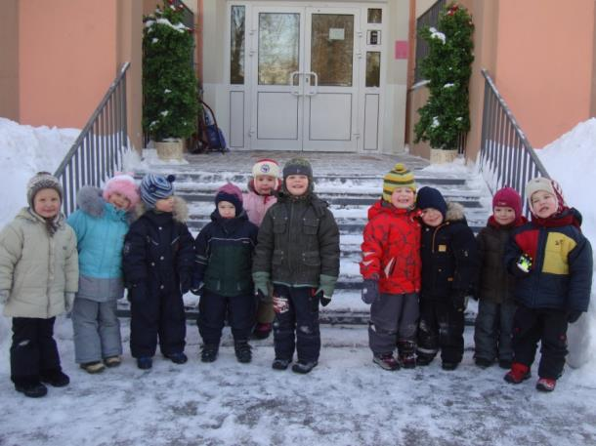
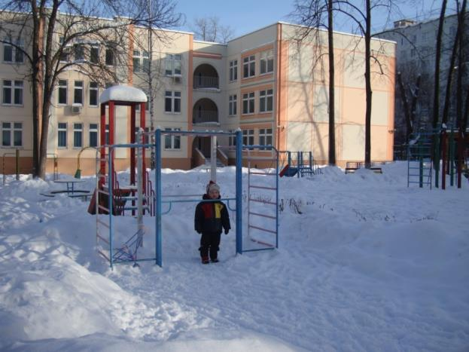
Наш любимый детский сад!

Slide 8
Семья
Задачи воспитания гражданственности и патриотизма:
Формирование чувств любви, привязанности к родному дому, семье, своему роду.
Воспитывать желание и потребность, проявлять заботу о близких и внимание к ним.
Поддерживать интерес и уважение к семейным традициям. Дать представление о родственных связях (составление генеалогического древа).
Воспитывать чувство гордости за свою семью.

Slide 9
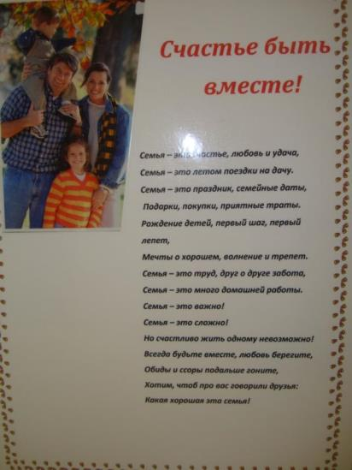
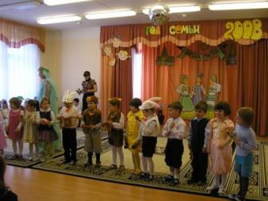
СЕМЬЯ – ЯЧЕЙКА ОБЩЕСТВА, ХРАНИТЕЛЬНИЦА НАЦИОНАЛЬНЫХ ТРАДИЦИЙ.
Ширма для родителей
Детский утренник, посвященный «Году Семьи»

Slide 10
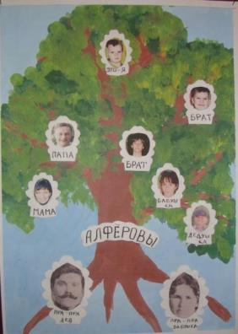
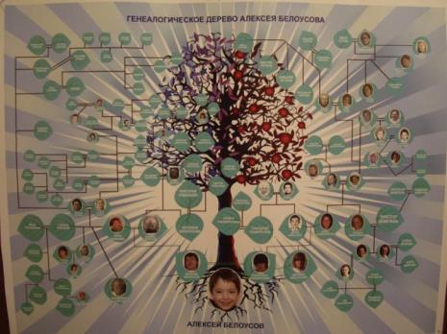
Семья – хранительница национальных традиций
Семейная генеалогия – изучение прошлого семьи, жизненного пути и судеб членов рода в разных поколениях.

Slide 11
Родная улица, район.
Задачи воспитания гражданственности и патриотизма:
Закрепить знания детей о месте жительства, знать свой домашний адрес.
Вызвать желание познавать историю своей улицы, района.
Знать и называть достопримечательности родной улицы, района.
Дать знания детям о разнообразных учреждениях, которые находятся на близлежащей территории (детский сад, аптека, школа, магазины и др.).
Вызвать у детей уважительное отношение к людям труда.
Воспитывать любовь, чувство привязанности к району, в котором они живут, пробудить желание сделать его ещё краше.

Slide 12
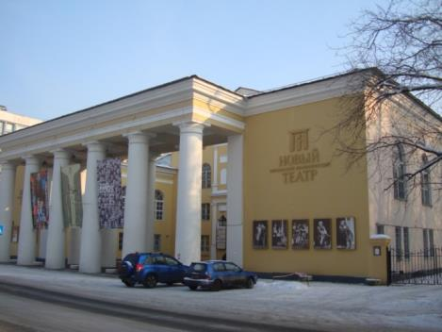
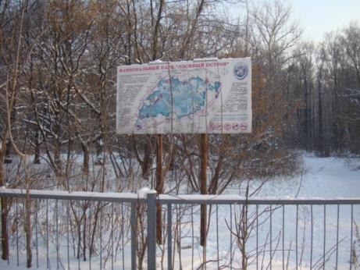
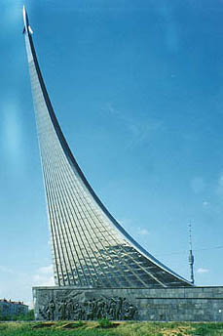
Достопримечательности
Нашего района
Нашего округа

Slide 13
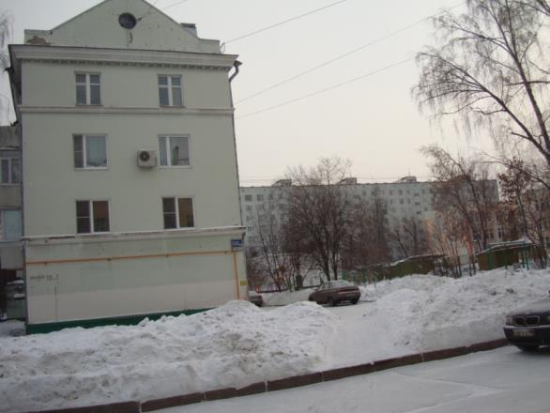
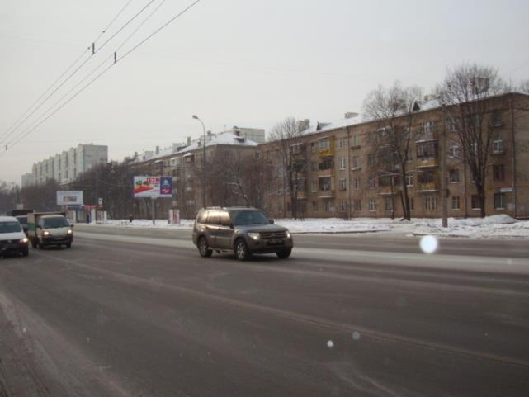
РОДНАЯ УЛИЦА
Ярославское
шоссе

Slide 14
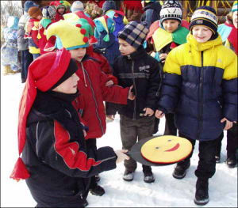
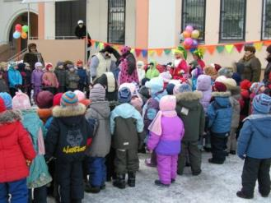
ВОСПИТАНИЕ ДЕТЕЙ НА ТРАДИЦИЯХ НАРОДНОЙ КУЛЬТУРЫ.
С масленицей ласковой поздравляем Вас,
Пирогам повластвовать наступает час.
Без блинов не сладятся проводы зимы,
К песне, к шутке, к радости приглашаем мы!

Slide 15
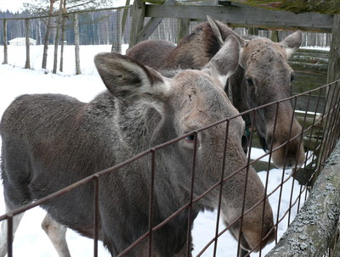
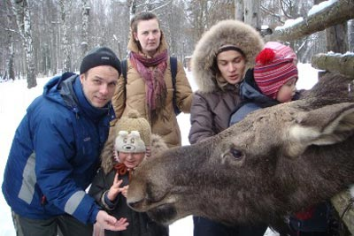
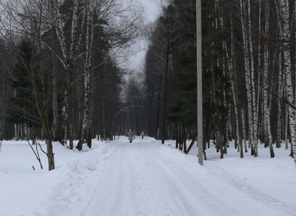
воспитание любви к родному краю
Одним из важнейших направлений патриотического воспитания является
краеведение. Изучение истории родного края способствует росту
патриотического самосознания граждан, формированию гордости за тот
город, район, в котором человек родился и вырос.
ГБОУ лицея № 1537 структурного подразделения Детский сад №1962 находится в экологически чистом районе, вблизи
национального парка «Лосиный остров».

Slide 16
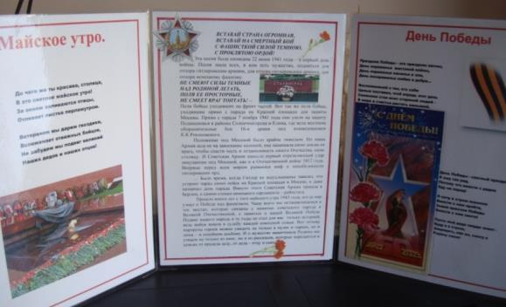
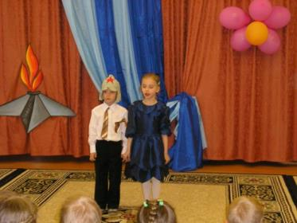
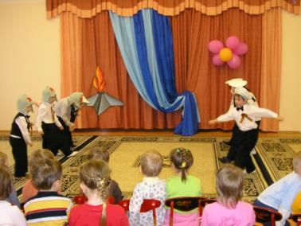
69-ЛЕТИЕ ВЕЛИКОЙ ПОБЕДЫ!
ДЕНЬ ПОБЕДЫ
Праздник Победы - это праздник весны,
День пораженья жестокой войны,
День пораженья насилья и зла,
День воскрешенья любви и добра...
Воспоминаний о тех, кто себе
Целью поставил, чтоб впредь этот день
Символом стал всех стараний людей –
В мире и счастье растить малышей.
Ширма для родителей

Slide 17
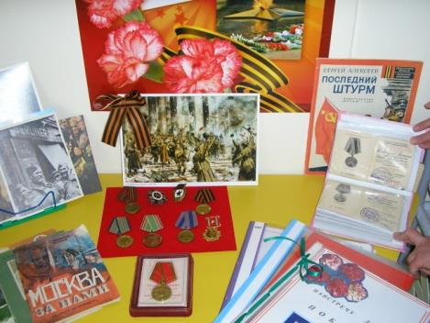
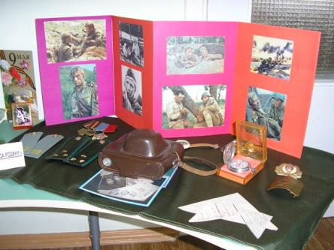
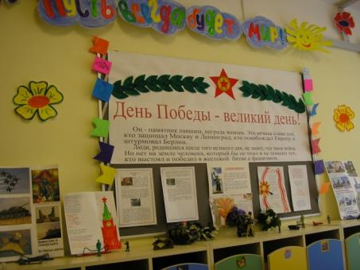
УГОЛКИ «Боевой Славы»

Slide 18
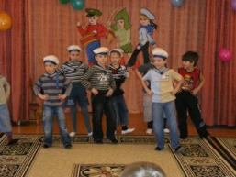
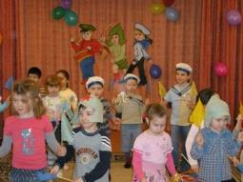
23 февраля – день защитника отечества
Ширма для родителей

Slide 19
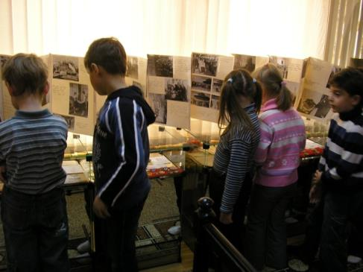
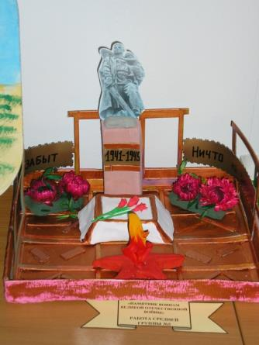
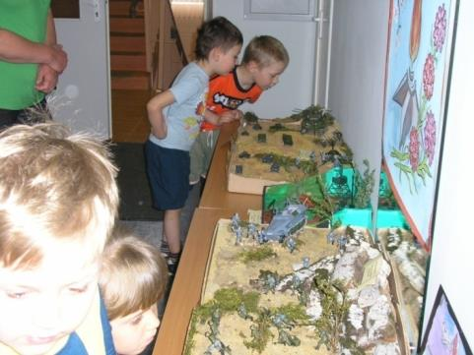
КОНКУРС МАКЕТОВ «НИКТО НЕ ЗАБЫТ И НИЧТО НЕ ЗАБЫТО…»

Slide 20
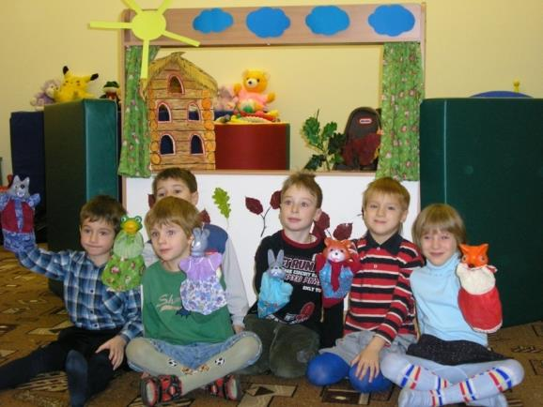
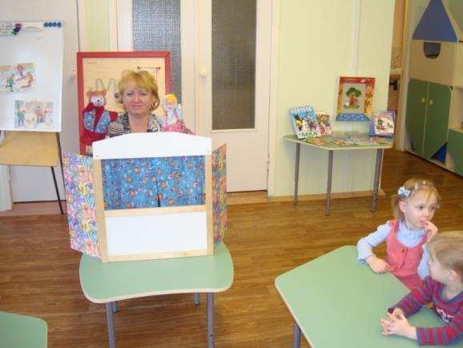
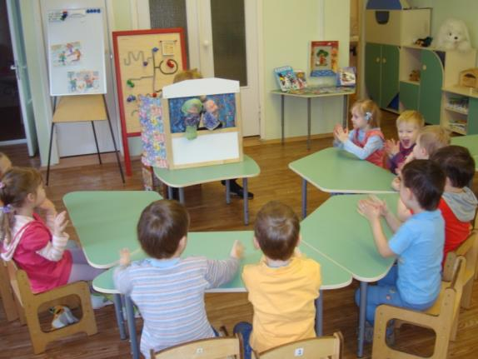
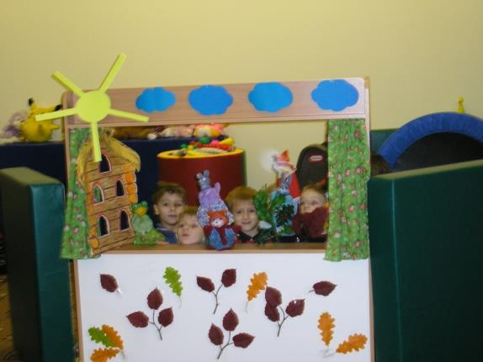
Русская народная сказка – как неоценимое народное богатство в воспитании ребёнка

Slide 21
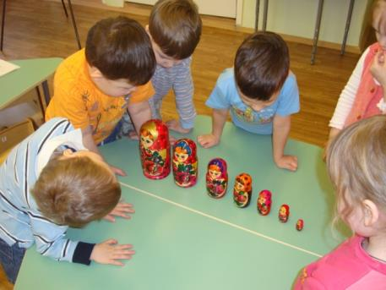
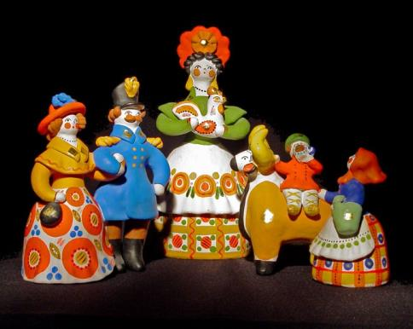
Народные промыслы родного края
Русская матрёшка
Детская игрушка эта,
Обошла уже пол света!
Так, немного и немало
Символом России стала!
Дымковская игрушка
Дымковские барыни
Всех на свете краше,
А гусары – баловни –
Кавалеры наши!

Slide 22
Родной город
Задачи воспитания гражданственности и патриотизма:
Уточнить знания детей о названии родного города.
Познакомить их с его достопримечательностями, с историей возникновения. Воспитывать интерес к истории родного города.
Воспитывать у детей чувство восхищения красотой родного города.
Воспитывать любовь к родному городу и чувства гордости за него, желания сделать родной город ещё красивее, бережное отношение ко всему, что их окружает, желание принимать посильное участие в его преобразовании.

Slide 23
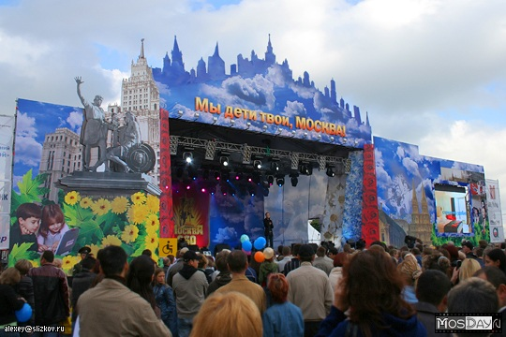
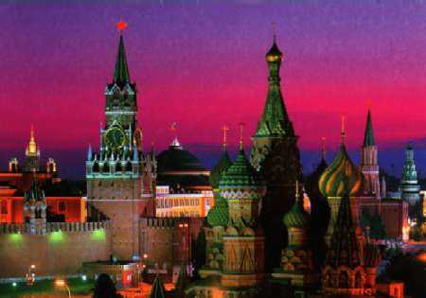
Москва – мой родной город!
Город чудный, город древний.
Ты вместил в свои концы
И посады, и деревни,
И палаты и дворцы!
День города

Slide 24
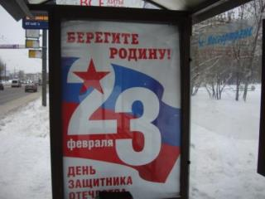
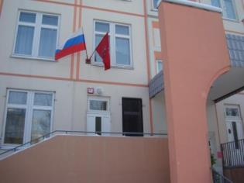
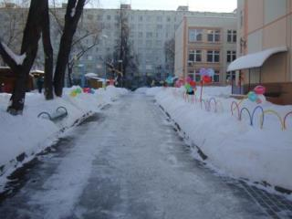
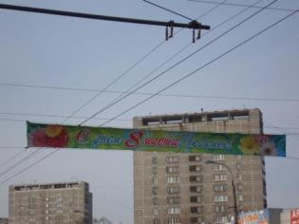
Преображение города в праздничные дни

Slide 25
Страна, её столица, символика.
Задачи воспитания гражданственности и патриотизма:
Продолжать знакомить детей с родной страной – Россией (столицей, гербом, флагом, гимном).
Дать детям знания о том, что такое столица, герб. Объяснить символику московского герба. Воспитывать чувство патриотизма, уважительное отношение к государственной символике.
Развивать чувство гордости за родную страну. Вызвать у детей чувство восхищения красотой её природы, талантом русского народа.
Вызвать у детей желание больше узнать о России. Дать им возможность почувствовать себя гражданином своей страны, показать им, какая она большая.
Пополнять и закреплять знания детей о достопримечательностях Москвы – столицы России. Воспитывать к ней чувство любви и привязанности.

Slide 26
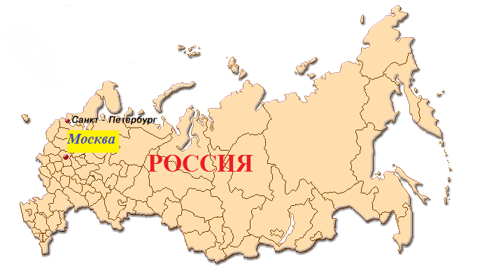
Страна. Её столица. символика

Slide 27
олимпийская СТРАНИЧКА
С САМОГО РАННЕГО ДЕТСТВА НЕОБХОДИМО РАЗВИВАТЬ И СОВЕРШЕНСТВОВАТЬ ДВИГАТЕЛЬНЫЕ УМЕНИЯ И НАВЫКИ ДЕТЕЙ, ТАК КАК
ДЕТИ – НАШЕ ОЛИМПИЙСКОЕ БУДУЩЕЕ!!!
Символы олимпиад
2010/2014

Slide 28
Спасибо за внимание!

